Slide 1




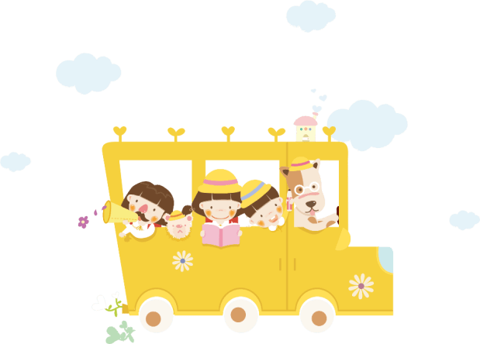
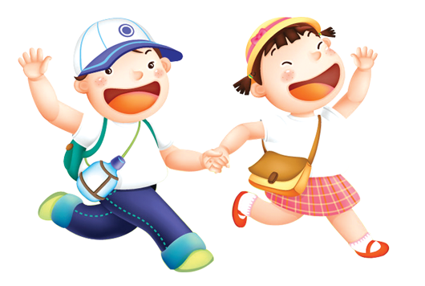
Chào mừng các em đến với
Môn Tiếng Việt

Slide 2



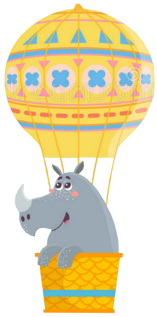

Khởi động ngày mới nào!
Hãy giúp các chú thú yêu bay cao nhé!

Slide 3


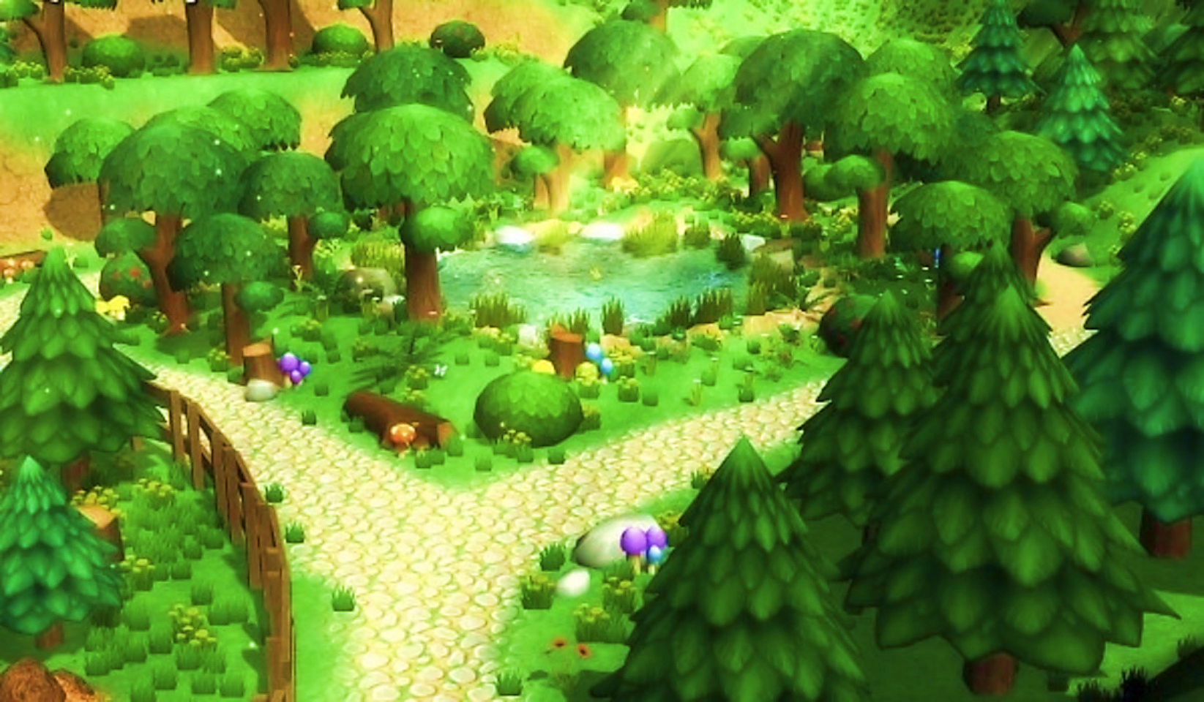


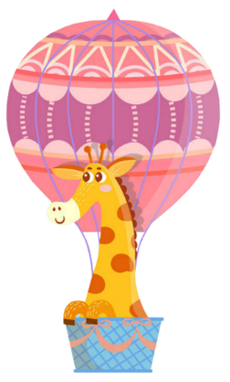


BAY LÊN NÀO

Slide 4
Con giúp các con vật thực hiện ước mơ bay lên bầu trời cao bằng cách đọc đúng tất cả các vần, tiếng, từ sau.

Slide 5
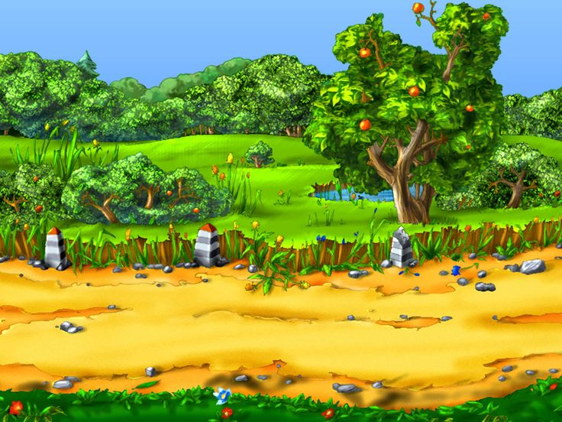


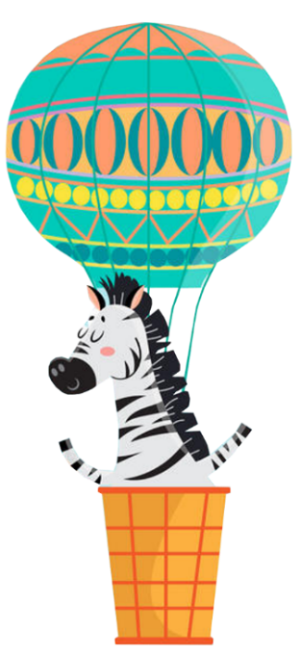
Con suối
uôm
muối
uôi

Slide 6

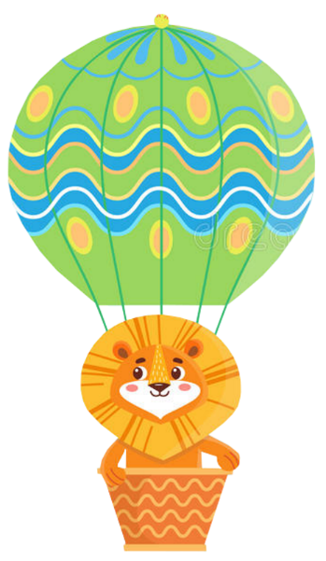
Quả muỗm
Tuổi mới
Cánh buồm

Slide 7
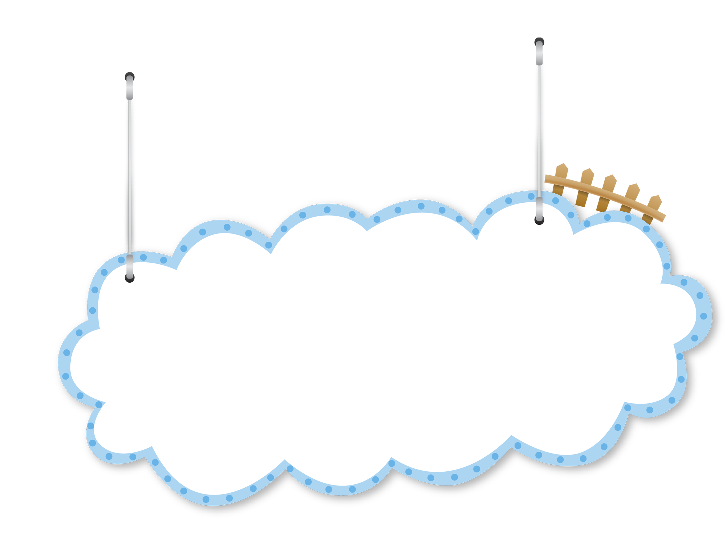


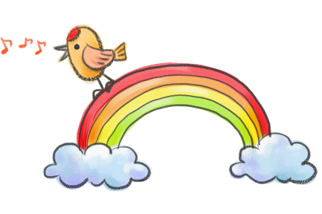

Bài 67: uôc uôt

Slide 8
TIẾT 1

Slide 9
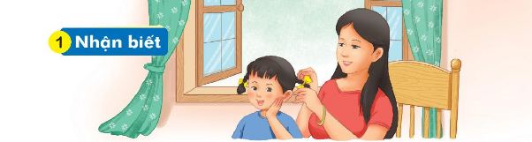

1
Nhận biết
Mẹ vuốt tóc và buộc nơ cho Hà

Slide 10
2
Đọc
uôc
uôt

Slide 11
2
Đọc
uôc uôt
b
uôc
buộc

Slide 12
uôc uôt
2
Đọc
b
uôc
buộc
cuốc luộc ruốc thuộc
buốt muốt ruột tuột

Slide 13



2
Đọc
Ai nhanh hơn?
Từ các âm đã học hãy ghép tiếng từ mới với vần
uôc uôt

Slide 14


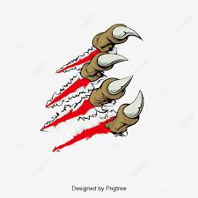
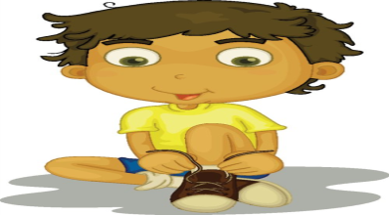
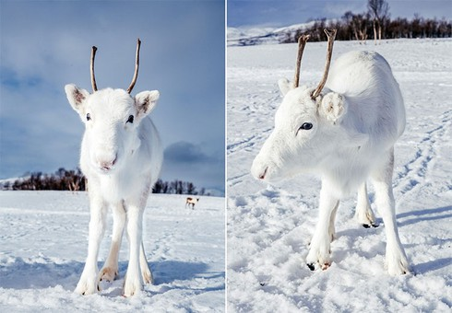
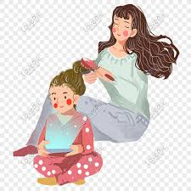
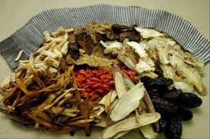
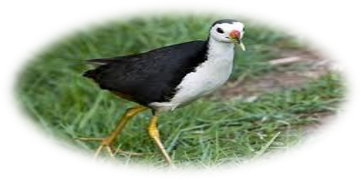
Mình cùng thi tài nào!
Trắng muốt
Buộc dây
Chim cuốc
Chải chuốt
Thang thuốc
Móng vuốt

Slide 15
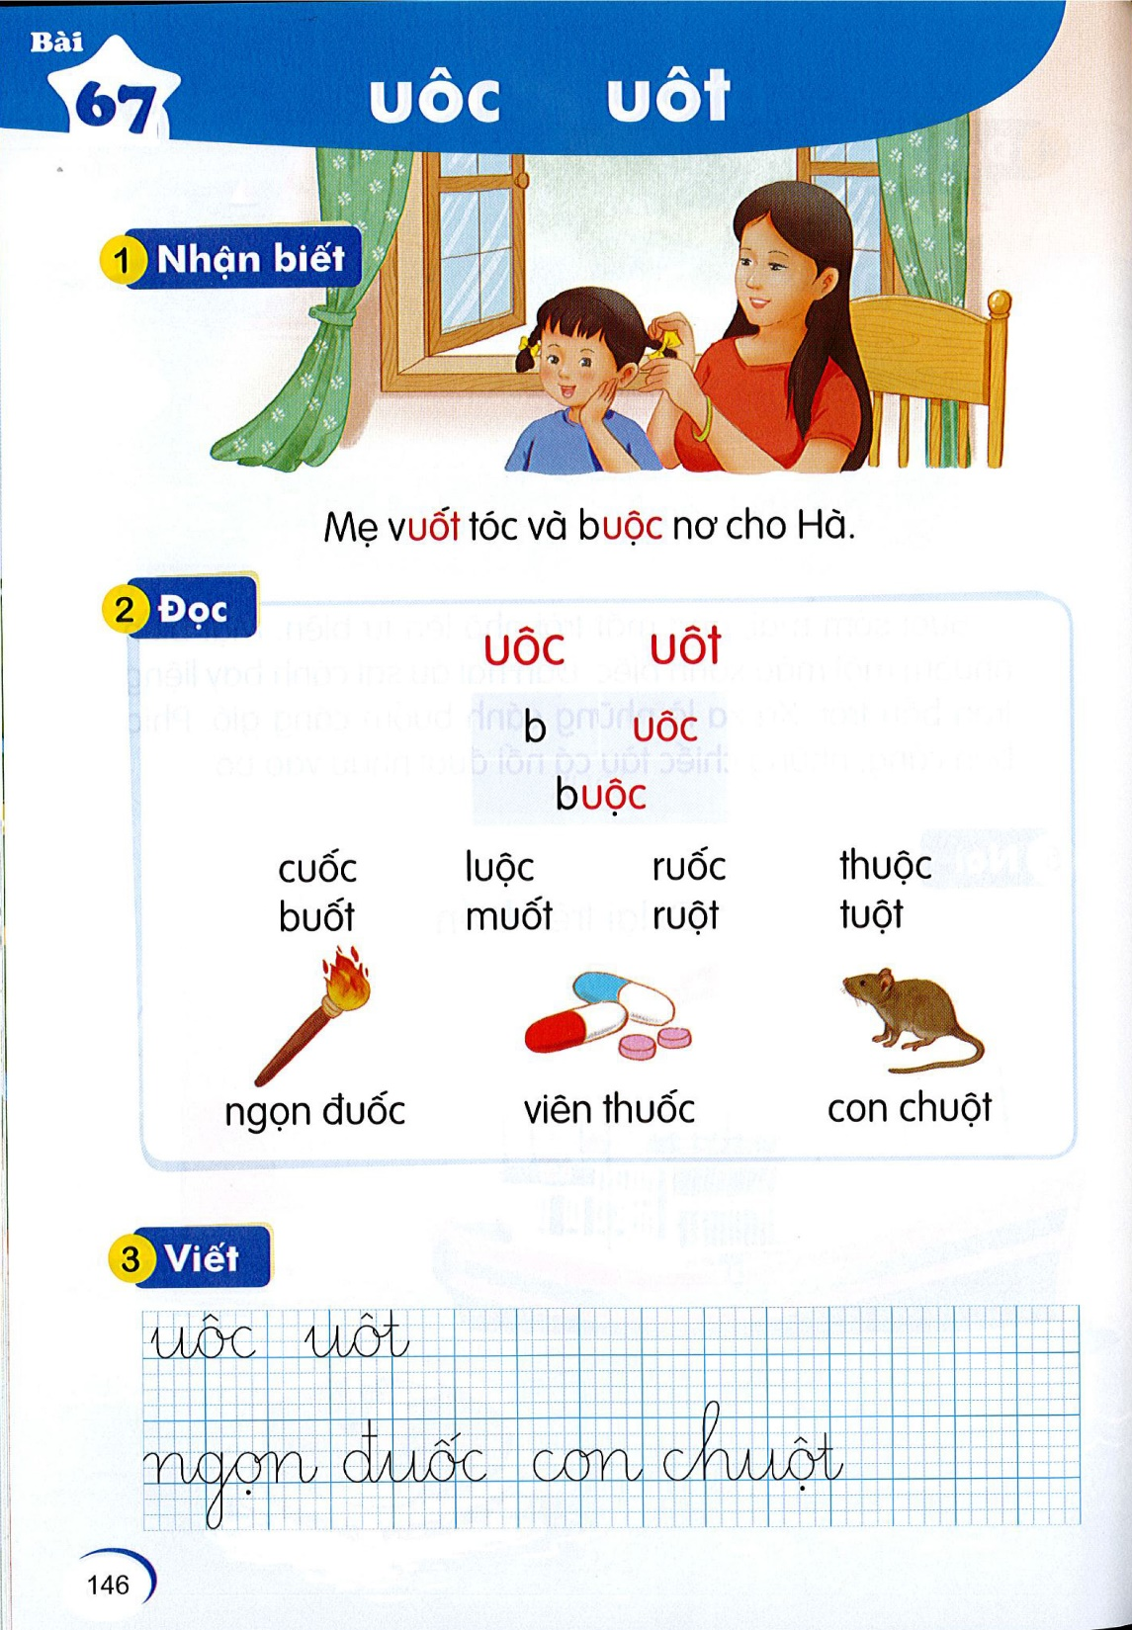
2
Đọc
Nhìn tranh đoán từ nào?
Viên thuốc
Con chuột
Ngọn đuốc

Slide 16
uôc uôt
2
Đọc
b
uôc
buộc
cuốc luộc ruốc thuộc
buốt muốt ruột tuột
ngọn đuốc
viên thuốc
con chuột

Slide 17


Slide 18

3
Viết

Slide 19

3
Viết

Slide 20
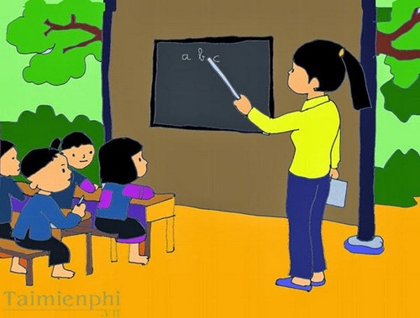

3
Viết
đuốc
thuốc
chuột

Slide 21
TIẾT 2

Slide 22
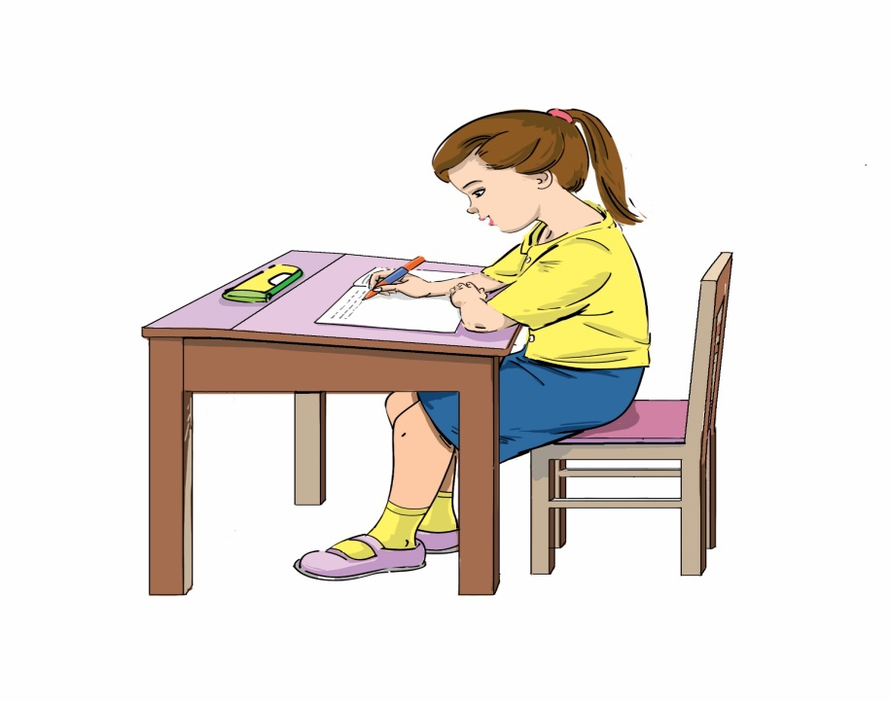
3
Viết
uôc
uôt
ngọn đuốc
con chuột

Slide 23
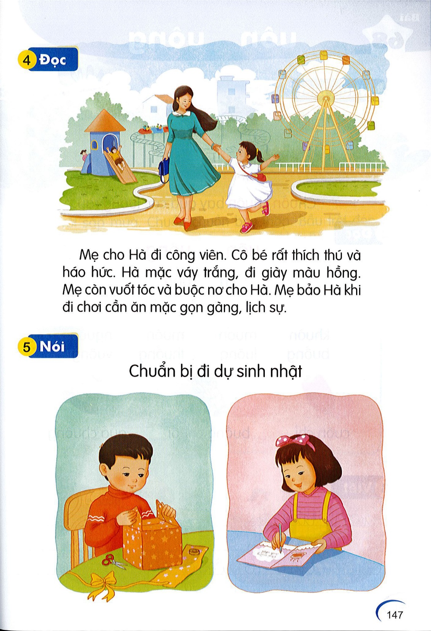
4
Đọc
Mẹ cho Hà đi công viên. Cô bé rất thích thú và háo hức. Hà mặc váy trắng, đi giày màu hồng. Mẹ còn vuốt tóc và buộc nơ cho Hà. Mẹ bảo Hà là khi đi chơi cần ăn mặc gọn gàng và lịch sự.

Slide 24

4
Đọc
Mẹ bảo Hà làm việc gì trước khi đi chơi?
Hà có thích khi được mẹ cho đi chơi không?
Mẹ cho Hà đi đâu?
Đoạn văn chia mấy câu.
Mẹ cho Hà đi công viên. Cô bé rất thích thú và háo hức. Hà mặc váy trắng, đi giày màu hồng. Mẹ còn vuốt tóc và buộc nơ cho Hà. Mẹ bảo Hà là khi đi chơi cần ăn mặc gọn gàng và lịch sự.

Slide 25


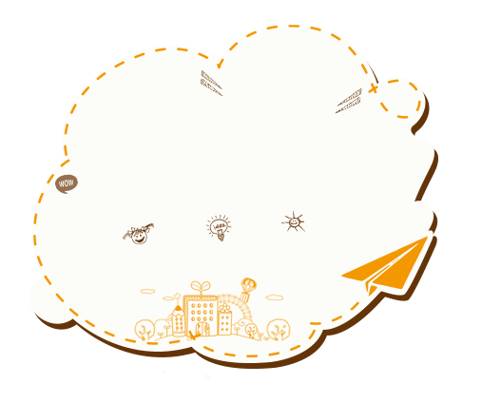
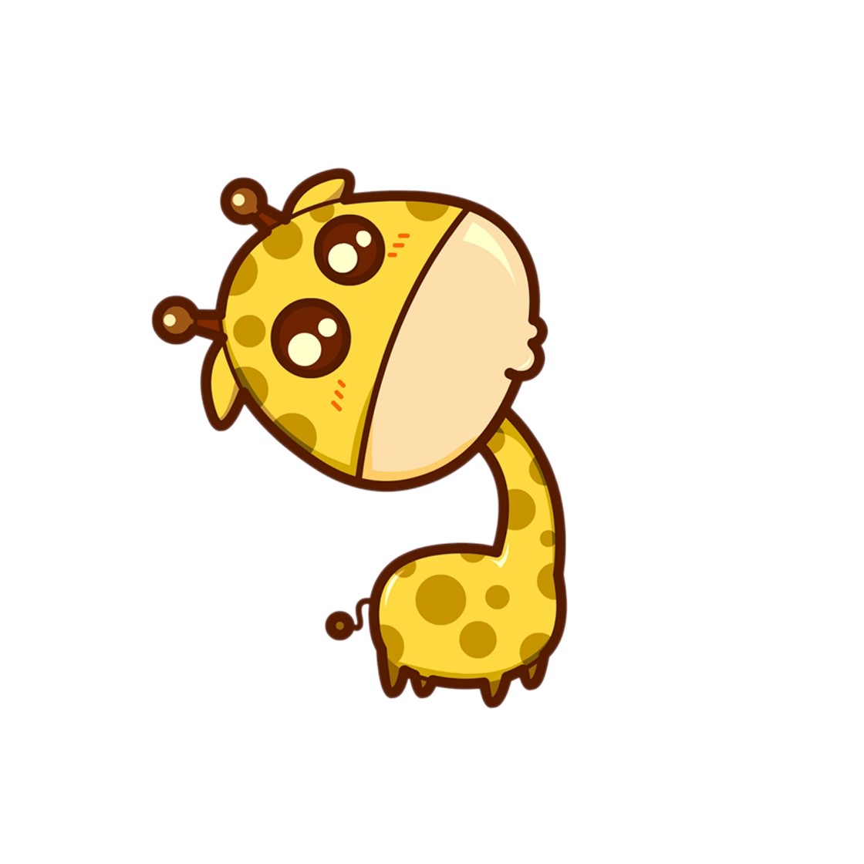
Luyện đọc nhóm 5

Slide 26
5
Nói
Chuẩn bị đi dự sinh nhật
Nếu đã làm, em có cảm thấy thích thú khi làm việc đó không?
Em nhìn thấy những ai và những gì trong bức tranh?
Các bạn ấy đang làm gì?
Em đã bao giờ làm những việc đóchưa?

